Slide 1
IoT임베디드소프트웨어
프로젝트 제안 발표
발표 및 제작총괄 - 21912058 이정빈
PPT작성 및 파이 개발 참여 - 21912054 이환희
보고서 작성 - 22112030 김유진
날씨 수신 서버 제작 - 22112122 장윤지
Notes:
조장 및 조원 소개

Slide 2

목차
설계 목적
Why?
계획
S/W, H/W
기능
고려할 점
초기 디자인
Gantt chart
Notes:
목차 - 설계 목적 , 계획으로 이루어져 있다.

Slide 3


설계 목적
Notes:
현재 날씨와 미세먼지를 알아봐서 외출을 하기 전 미리 대비를 한다.

Slide 4
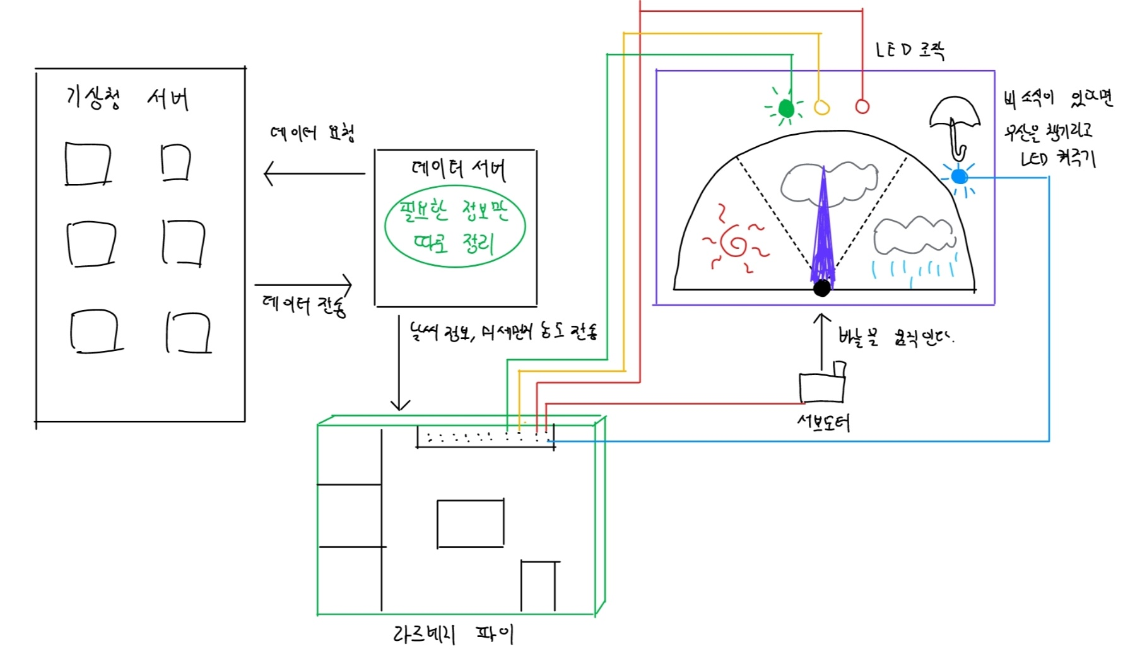

Slide 5
S/W and H/W
- S/W
라즈베리 파이 – C언어
날씨 데이터 가져오기 – JAVA
- H/W
라즈베리 파이, 서보(Servo)모터, LED 4개, 골판지 디스플레이
Notes:
S/W적 부분은 C언어, JAVA 준비
H/W적 부분은 저런것들이 필요하다 (읽기)

Slide 6

기능
날씨 표시
미세먼지 농도 표시
오늘의 비 소식
Notes:
기능은 이런게 있어요~

Slide 7


고려할 점
Notes:
예산이 한정적이고, 이번 기회에 라즈베리파이 프로젝트를 처음해보기 때문에 공부를 해야한다.

Slide 8
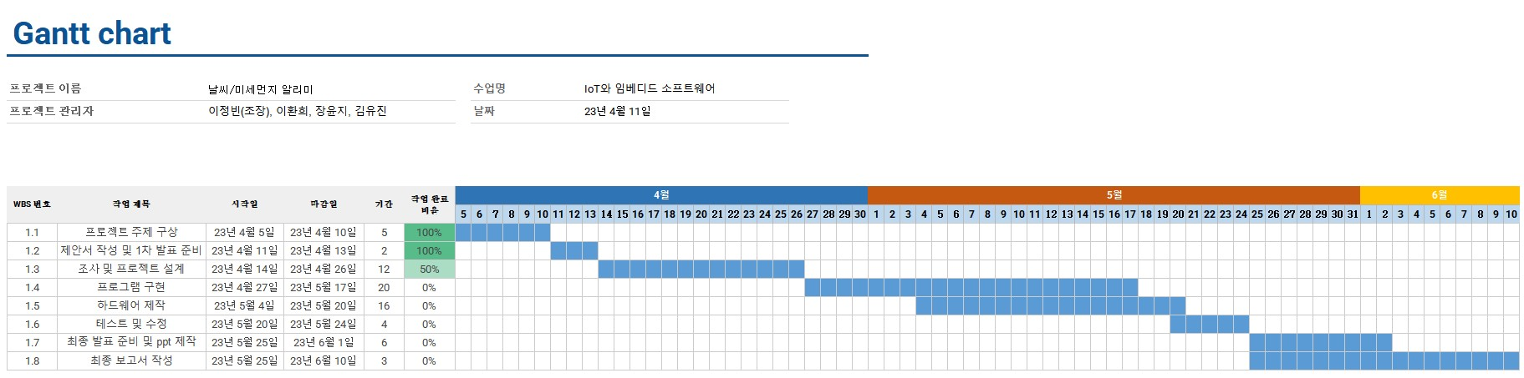
Gantt chart
Notes:
대략적인 간트차트

Slide 9
초기 디자인

Slide 10

Notes:
감사합니다 떙큐!

